Slide 1
O Estado de São Paulo na implantação da convenção sobre diversidade biológica (CDB) e suas Metas de AICHI

Slide 2
Estratégia Paulista
  Comissão Paulista de Biodiversidade
  Plano de Ação São Paulo 2011-2020
  Participação nas Convenções das Partes (COP 10, 11 e 12) e Membros das redes de governos locais e subnacionais (ICLEI, nrg4SD)

Slide 3
Comissão Paulista
de Biodiversidade
  Instituição: Decreto nº 57.402, de 6 de outubro de 2011

Slide 4
  Finalidade: coordenar a elaboração e implantação de estratégias para que se alcance a plena conservação da diversidade biológica no Estado de São Paulo e para o acompanhamento e implantação das Metas de AICHI em todo o seu território.

Slide 5
Comissão Paulista
de Biodiversidade
  Composição: 17 membros
  Órgãos do Sistema Ambiental Paulista (6)
  Outros órgãos públicos (5 + 1): SSRH; SF; SDECTI; SG; SAA; MMA

Slide 6
  Sociedade civil (5): CNRBMA; ONGs; setor acadêmico; setor empresarial; associação
  Coordenação e Secretaria Executiva: SMA

Slide 7
Plano de Ação São Paulo
2011-2020
  Sensibilização da sociedade sobre biodiversidade;
  Avaliação da biodiversidade paulista;
  Redução da pressão sobre a biodiversidade paulista;

Slide 8
  Apoio à produção e ao consumo sustentáveis;
  Conservação da biodiversidade;
  Restauração ecológica;
  Gestão do conhecimento.

Slide 9
Plano de Ação São Paulo
2011-2020
  Revisão em curso, considerando:
  Resultados até então alcançados;
  Metas de gestão da biodiversidade
  do Estado (Desafio 4.5.1);

Slide 10
  Novos instrumentos normativos e sistemas de informação;
  Novas oportunidades de atuação no tema;
  Aprendizados conquistados.

Slide 11
Plano de Ação São Paulo
2011-2020
  Objetivos da revisão:
  Aumentar sinergias entre as ações paulistas e as inúmeras iniciativas em biodiversidade desenvolvidas nas diversas escalas (internacional, nacional e local) ...

Slide 12
  ... e por diversas instituições públicas ou privadas, na busca por resultados efetivos quanto aos objetivos e metas da CDB.

Slide 13
Objetivo Estratégico CDB | Programa
A - Tratar verdadeiras causas da perda de biodiversidade | Programa de Comunicação para a Biodiversidade
 | Sensibilização da sociedade em biodiversidade

Slide 14
Objetivo Estratégico CDB | Programa
B - Reduzir pressões diretas e promover uso sustentável | Estratégia paulista para redução das pressões sobre a biodiversidade
 | Conservação e uso sustentável da biodiversidade no ZEE do Estado

Slide 15
Objetivo Estratégico CDB | Programa
C - Proteger ecossistemas, espécies e diversidade genética | Programa Consolidação de Áreas Protegidas
 | Programa de conservação de espécies de fauna e flora ameaçadas
 | Programa de Adequação Ambiental e Restauração Ecológica

Slide 16
Objetivo Estratégico CDB | Programa
D - Aumentar benefícios dos serviços ecossistêmicos a todos | Uso sustentável da biodiversidade nas atividades agrícolas, aquícolas e florestais
 | Saúde e biodiversidade

Slide 17
Objetivo Estratégico CDB | Programa
E - Aumentar a implementação das Metas por meio de planejamento participativo, gerenciamento do conhecimento e construção de capacidades | Panorama Estadual da Biodiversidade
 | Gestão do conhecimento para a biodiversidade paulista
 | Fomento às ações locais pela biodiversidade

Slide 18
Seminário “Ações locais pela biodiversidade: Desafios e perspectivas”
SMA (Auditório Augusto Ruschi – Pinheiros-SP) 24/05/2016

Slide 19
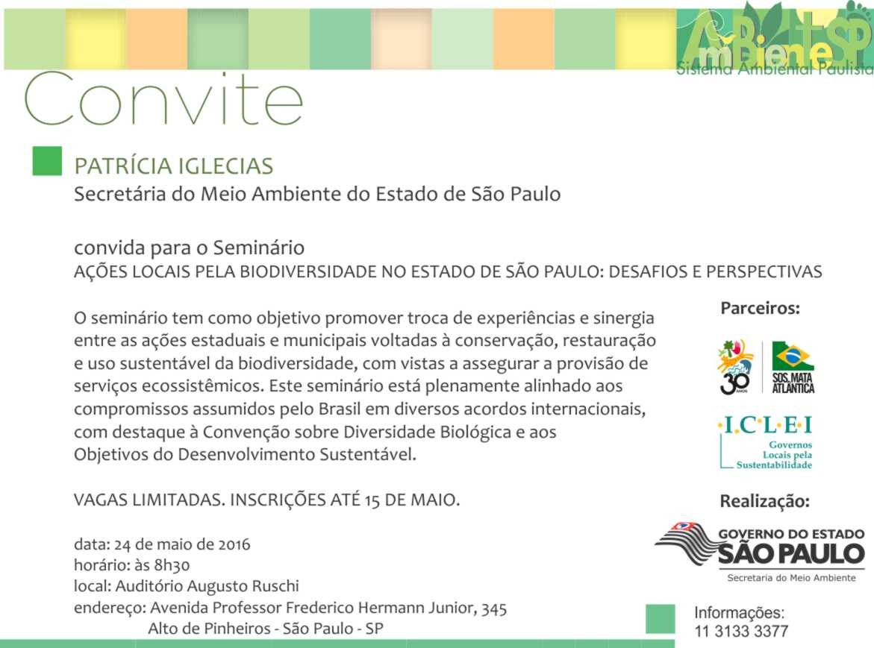

Slide 20
Pontos de Destaque
  Senha para entrar na página de inscrição
  Inscrições até 15/05
  Máximo de 2 representantes por município
  Assistir à Teleconferência
  Preencher formulário “Diagnóstico Ações Locais”

Slide 21
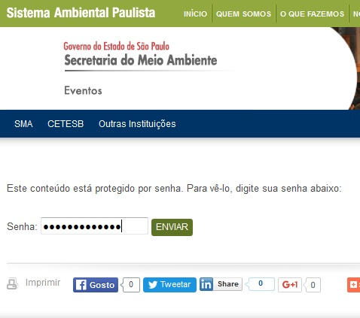

Slide 22
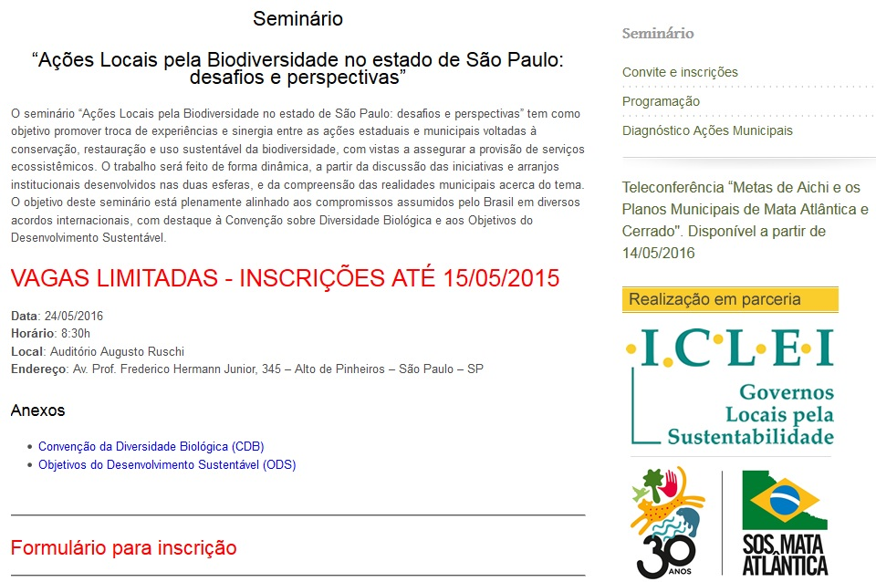
Convite e inscrições
Programação
Diagnóstico Ações Municipais
Teleconferência

Slide 23
Obrigada!
  Carolina Born Toffoli
  Assessoria Técnica do Gabinete
  Secretaria de Estado do Meio Ambiente

